Slide 1
制药公司生产管理
2019/5/21

Slide 2
被动管理
主动管理
Notes:
美国种大豆的例子

Slide 3
现实意义
单工厂到多工厂
职位晋升

Slide 4
目录
工厂管理
架构
职能
集团生产
管理
架构
会议
特色管理
验证
产品控制策略
管理层 会议
KPI
职能
KPI
上市许可人
PT/FT
总 结

Slide 5
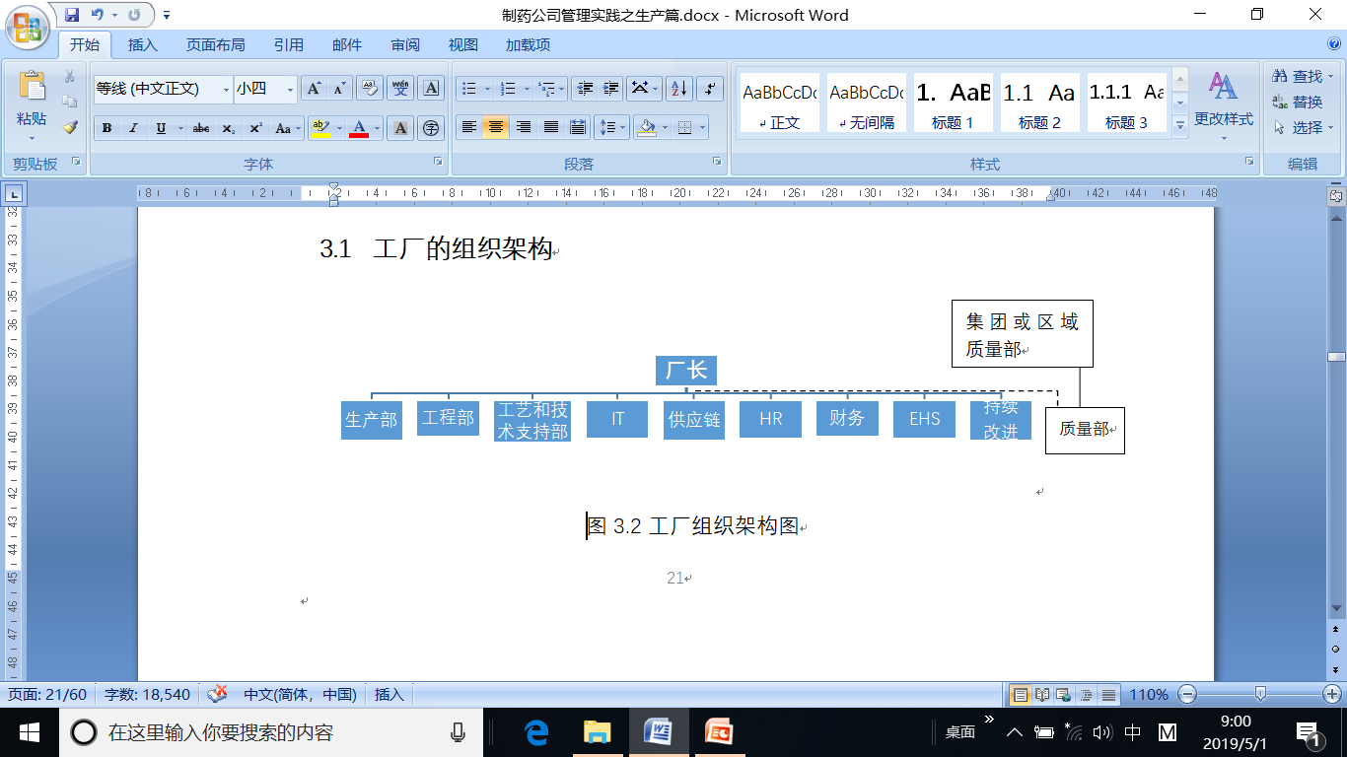
工厂管理---组织架构
除了质量部，各职能部门直接向厂长汇报；
质量单独向集团或区域质量部汇报是为了符合GMP的需求；
对于大型集团，各工厂的职能部门有虚拟汇报给集团的对应职能部门，如工厂的工程部虚拟汇报给集团的工程部。

Slide 6
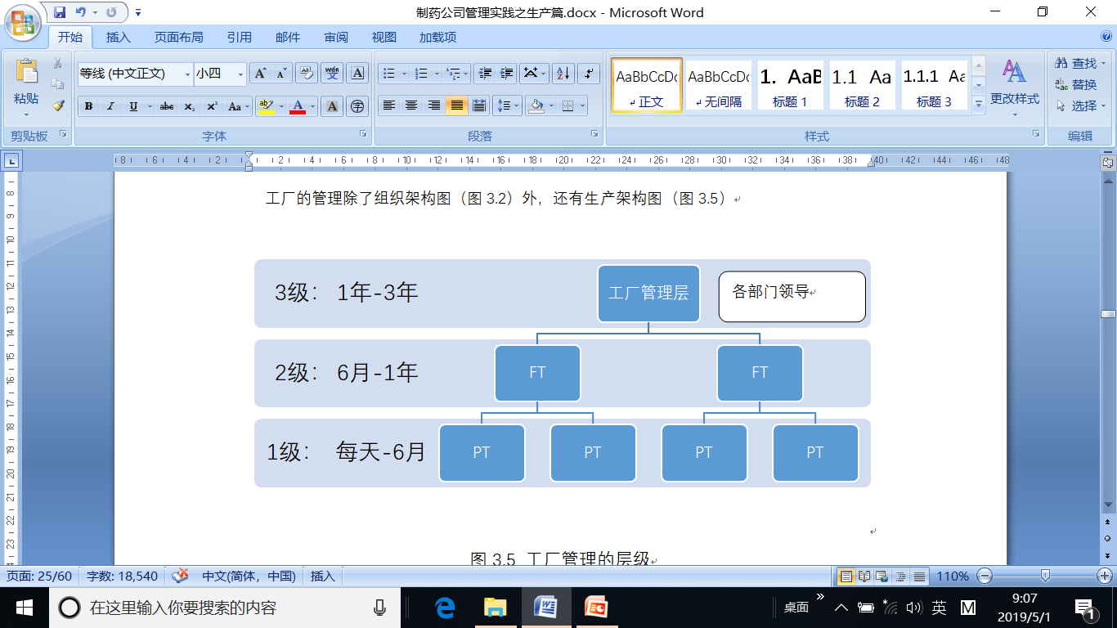
工厂管理---管理架构

Slide 7
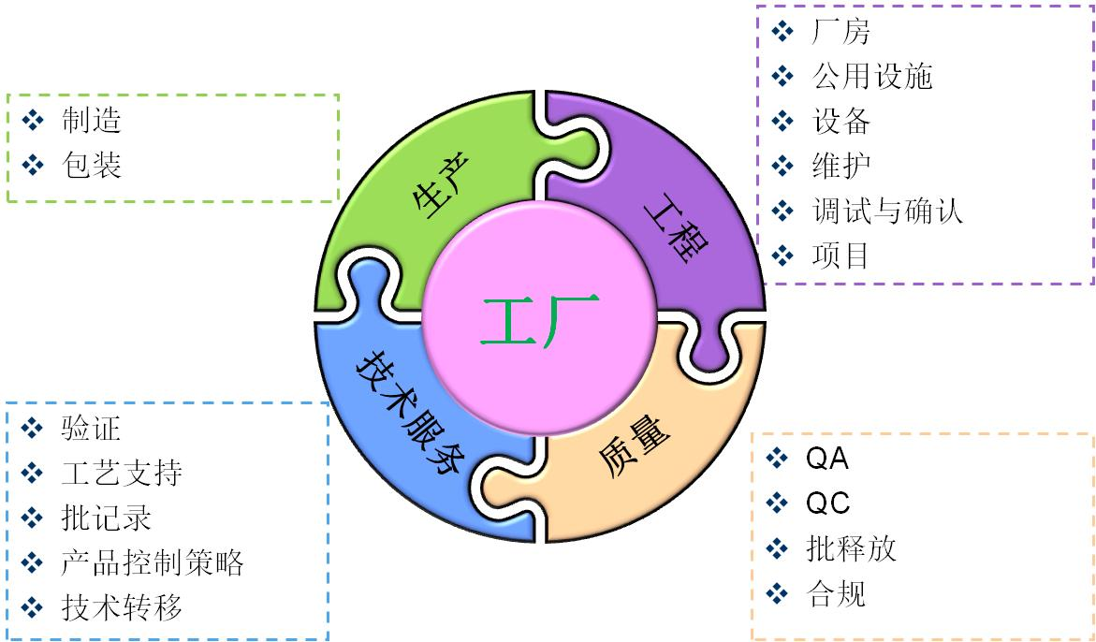
工厂管理---职能（核心部门）

Slide 8
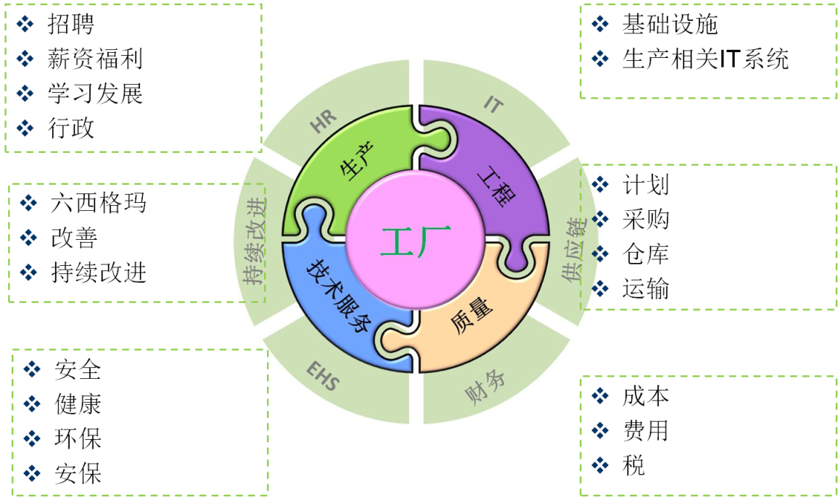
工厂管理---职能（支持部门）

Slide 9
工厂管理---管理层会议
3级 | 工厂指标管理层会议 工程管理层会议，质量管理层会议，工艺和技术支持管理层会议， EHS管理层会议，人力资源管理层会议，供应链管理层会议，持续改进管理层会议
2级 | FT1，FT2…FTx （数量比PT少）
1级 | PT1，PT2…PTx

Slide 10
工厂管理---管理层会议
参加成员：厂长和各部门的负责人
会议协调人：一般是厂长和各部门负责人，但可以从人员发展授权的角度，分配给部门的一线经理
会议频率：各会议都是每月一次，具体可以平均分布到各周
会议时长：一般是1小时每会，根据实际的需要可以适当延长

Slide 11
工厂管理---KPI（工厂）
类别 | 指标 | 目标
EHS | EHS改进计划按时完成率 | 100%
 | 严重或致命事故 | 0
 | 环境事件 | 0
 | 失时事件 | ？
 | 政府处罚 | 0
质量 | 偏差数量 | ？
 | 百万盒的投诉率 | ？
 | 市场召回 | 0
 | 质量改进计划按时完成率 | 100%
供应 | OTIF按时足量交货完成率 | >98%
 | 生产周期 | <?天
工艺 | 收率 | ？%
 | Cpk | ？
财务 | 费用节省 | ？
工程和项目 | 主要项目的按时完成率 | 100%
HR | 离职率 | <?%
各管理层会议都有各自的KPI

Slide 12
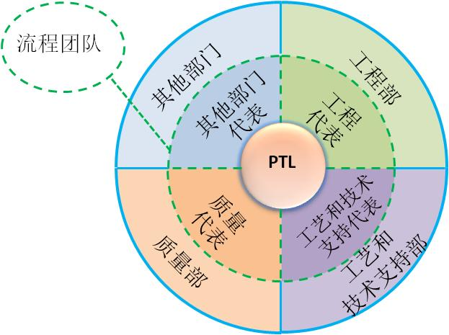
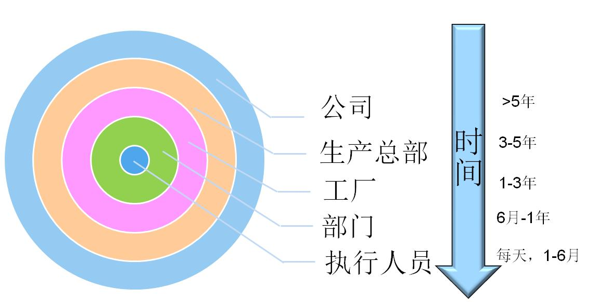
PT流程团队---模型

Slide 13
PT流程团队---职责
负责：EHS、质量、工艺、产出、设备效率、培训、产品相关的财务（如产品收率、报废）、持续改进（工艺波动降低、设备效率提升、质量提升等等）。
基于此，定义KPI

Slide 14
PT流程团队---会议
会议 | 时长 （小时） | 参加人员 | 内容
日会 | 0.5 | PT团队成员和负责人 | 过去24小时的生产活动及其结果； 未来24小时的活动及其计划； 其他关键事宜。
周会 | 1 | PT团队成员和负责人，主要代表部门的成员的上级经理，生产部负责人 | 审核PT团队的考核指标结果； 异常事件和事故，关键的偏差和变更的状态； 重要的其他事件（如性能验证、工艺验证等）。
月会 | 1 | PT团队成员和负责人，主要代表部门的成员的上级经理和部门负责人，生产部负责人 | 审核PT团队的考核指标结果和趋势； 重要项目的进展； 需要的支持。
事件会 | NA | PT团队成员和负责人， | 日常生产过程中突发的一些事件，如设备问题、工艺问题、物料供应问题等等。讨论如何处置该事件，包括原因分析、恢复生产、偏差定级、偏差调查负责人等等。
各会可根据实际情况可邀请其他人参与

Slide 15
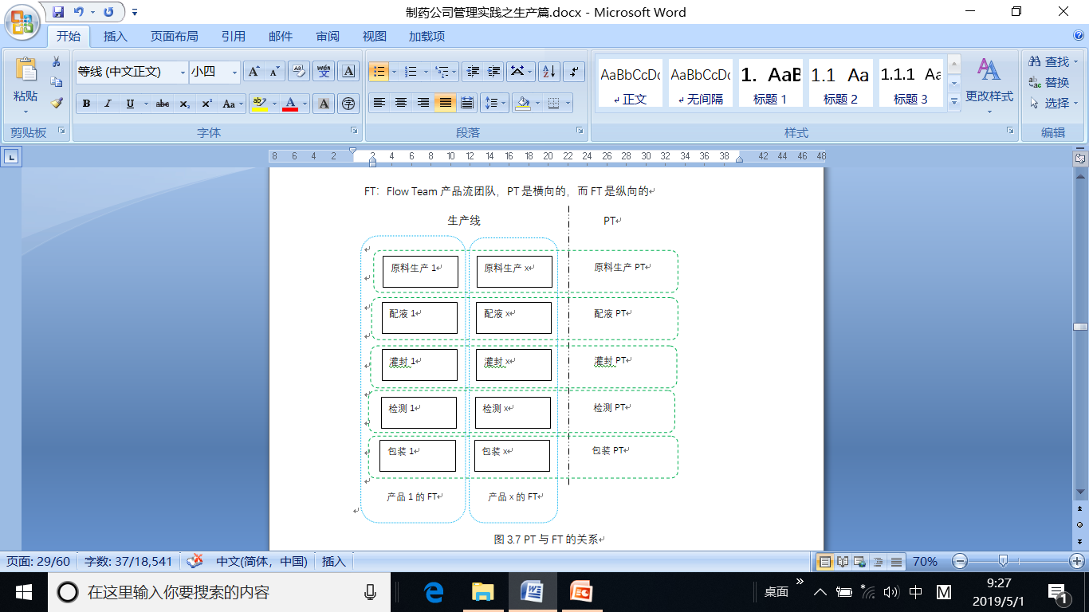
FT产品流团队
PT关注横向的生产单元，FT关注纵向的产品流，以确保从原料到最终产品的顺利生产；
一般FT是在大型工厂，复杂的工艺时才需要；
FT的运行模式可以参考PT。

Slide 16
目录
工厂管理
架构
职能
集团生产
管理
架构
会议
特色管理
验证
产品控制策略
管理层 会议
KPI
职能
KPI
上市许可人
PT/FT
总 结

Slide 17
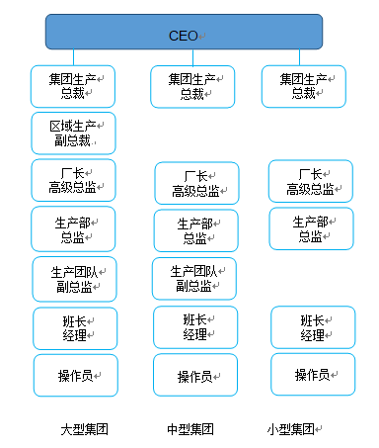
集团生产管理---架构

Slide 18
集团生产管理---架构
集团生产
区域生产1
区域生产2
区域生产x
工厂1
工厂2
工厂x
工厂1
工厂2
工厂x
工厂1
工厂2
工厂x
区域的划分可以基于不同标准有不同的分类：
根据地理区域划分：可以分亚太区、欧洲区、拉美区；
根据工艺步骤划分：可以分原料药生产、成品药生产；
根据产品类别划分：可以分为固体制剂、无菌制剂等；
参考销售的事业部划分：产供销一体化

Slide 19
集团生产管理---职能
集团生产
供应链
工程
工艺和技术支持
EHS
内部生产：各工厂
外部生产：
上市许可/委托加工

Slide 20
集团生产管理---职能
集团生产
供应链
工程
工艺和技术支持
EHS
内部生产：各工厂
外部生产：
上市许可/委托加工
供应
生产
运输

Slide 21
集团生产管理---职能
集团生产
供应链
工程
工艺和技术支持
EHS
内部生产：各工厂
外部生产：
上市许可/委托加工
大项目
工程中心

Slide 22
集团生产管理---职能
集团生产
供应链
工程
工艺和技术支持
EHS
内部生产：各工厂
外部生产：
上市许可/委托加工
放大试验
产品控制策略
CPP及其范围

Slide 23
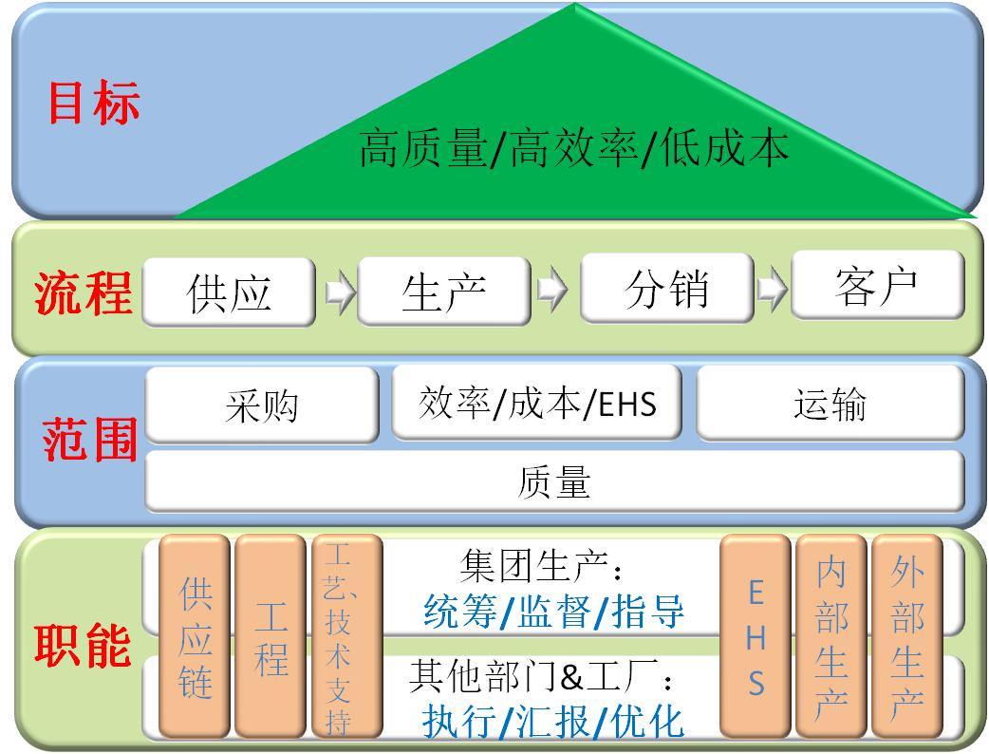
集团生产管理---职能

Slide 24
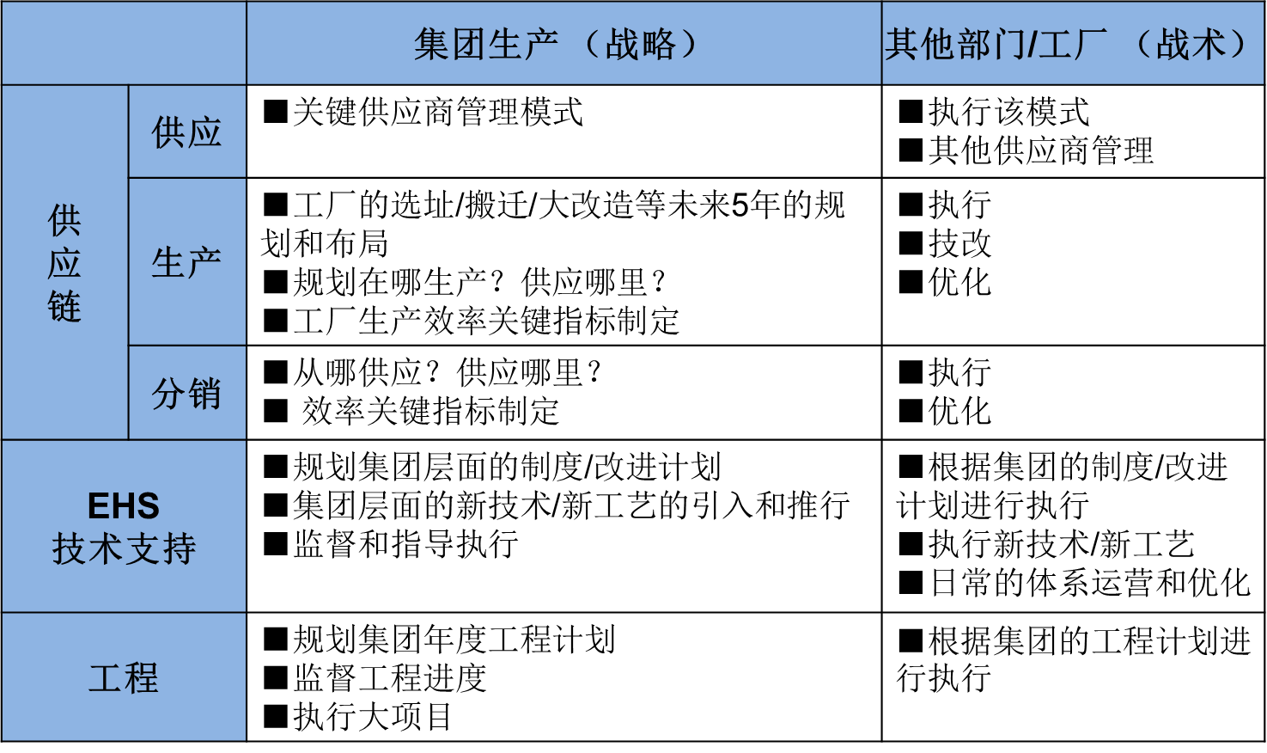
集团生产管理---职能

Slide 25
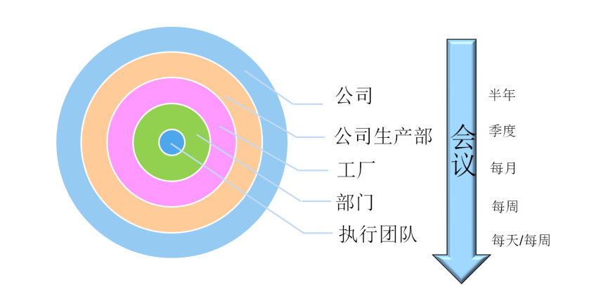
集团生产管理---会议
公司层面的半年度会议主要讨论战略层次问题；
集团生产部门的季度会议，其中两次与工厂的厂长会议可以结合一起；
审核公司层面的生产指标；
对现有的生产进行诊断并规划未来的生产。

Slide 26
集团生产管理---KPI
类别 | 指标案例
供应 | 公司层面的供应改进项目（如海运改空运、关键物料的变更等） OTIF （按时足量交货率）
质量 | 关键偏差 关键审计发现 公司层面的质量改进项目进展
工程 | 大型项目的进展 大型技改项目进展（如机器人/智能制造）
工艺和 技术支持 | Cpk（工艺能力） 公司层面的工艺改进项目进展
EHS | 严重或致命事件、失时事件 关键审计发现 公司层面的EHS改进项目进展
内部生产 | 成本控制指标
外部生产 | 供应指标 大型合作项目的进展
公司层面 | 总成本指标 人员指标（如人头计划/离职率等）

Slide 27
目录
工厂管理
架构
职能
集团生产
管理
架构
会议
特色管理
验证
产品控制策略
管理层 会议
KPI
职能
KPI
上市许可人
PT/FT
总 结

Slide 28
验证管理
验证主计划（VMP）
验证活动 | 厂房、公用设施、设备 | 工艺 | 物料 | 计算机系统
C&Q（调试与确认） | X
PV （工艺验证） |  | X
CV（清洁验证） | X
MQ（物料确认） |  |  | X
CSV（计算机系统验证） |  |  |  | X

Slide 29
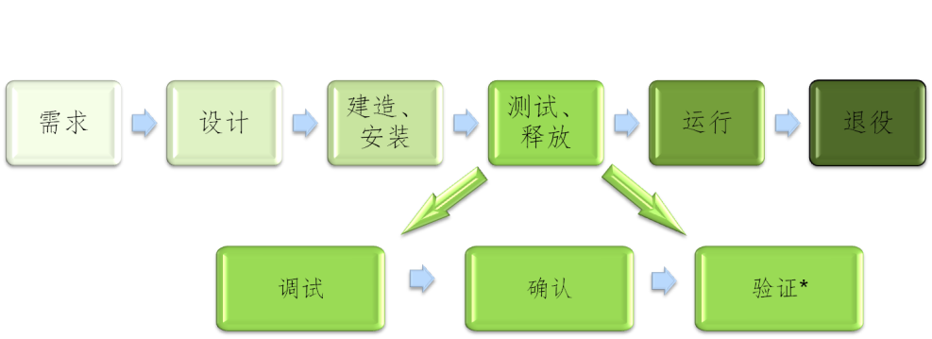
调试与确认---简化流程

Slide 30
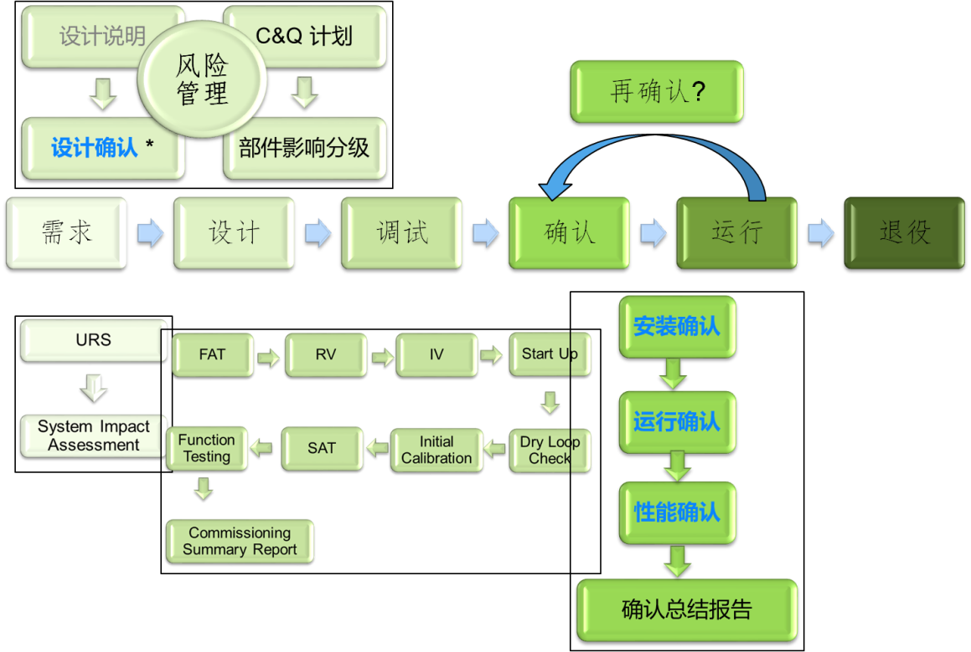
调试与确认---生命周期流程

Slide 31
产品控制策略---流程
QTPP
控制
策略
持续
改进
CQA
CPP
& CMA
设计
空间

Slide 32
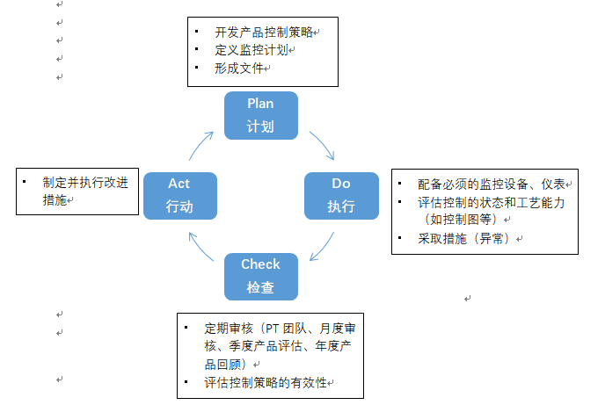
产品控制策略---管理

Slide 33
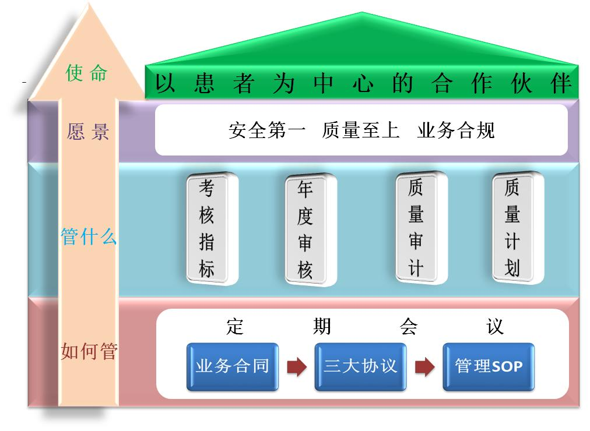
上市许可人

Slide 34
目录
工厂管理
架构
职能
集团生产
管理
架构
会议
特色管理
验证
产品控制策略
管理层 会议
KPI
职能
KPI
上市许可人
PT/FT
总 结

Slide 35
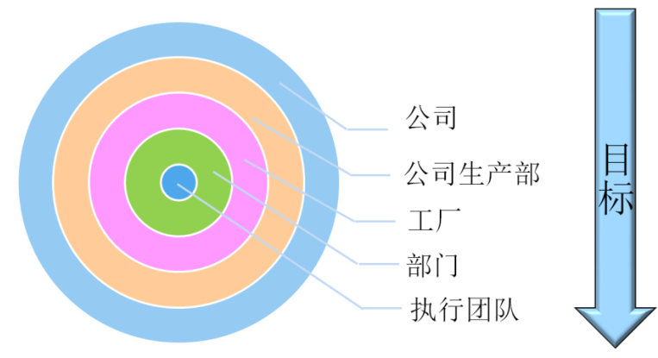
总结
安全
职责
清晰
考核
清晰
架构
清晰
合规
质量

Slide 36

Q&A?

Slide 37
姚中华
工商管理硕士/机械工程学士 浙江大学
六西格玛黑带 美国质量协会
生产和库存管理认证 美国生产与库存管理协会
广州香雪制药股份有限公司 集团供应链总监 2019.02至今
苏州美信医药工程技术咨询有限公司 高级顾问 2018.09-2019.02
礼来苏州制药有限公司 2010.03-2018.08
杭州默沙东制药有限公司 2002.07-2010.03

